Slide 1

2016-17年度 第2650地区
会員増強・維持セミナー
新しいタイプのロータリークラブ
2016年規定審議会可決事項の活用
Notes:
皆様こんにちは！ ２６５０地区会員増強・拡大委員会委員の細川と申します。どうぞ宜しくお願い致します。
２０１０年ＲＩが本格的に戦略計画をスタートしてから今までになかったタイプのクラブが表れてきました。そして戦略計画の優先項目であります
「クラブのサポートと強化」が具体化されて２０１６年規定審議会ではロータリーの歴史を一変する多くの重要な決定が行われました。
これらが今後のクラブの活性化そして会員増強維持にプラスになるかわ、これからの課題ではありますが発表させていただきます。

Slide 2

新しいタイプのロータリークラブ
会員増強・拡大委員会
クラブの活力が減退していることが、今日のロータリーの最大の課題。
若い人達が入会しなければロータリーは衰退して行く。
若いひとたちは より柔軟性を持った例会開催や運営を望んでいる。
よってより良い受入体制と環境整備が増強維持に不可欠となります。
◇ 新クラブの多様化（革新性と柔軟性）
◇ Ｅ-クラブ
◇ 衛星クラブ
Notes:
◇多様化したクラブが出始めてきました ◇５年前に２６５０地区から創設されたＥクラブが現在では様々な１２のタイプのＥクラブができました。そして◇衛星クラブですが２０１３年より創設されましたが、まだ日本では３クラブと思っていたより伸び悩んでおります。
時代の変化と共に これらの今まで無かった仕組みや運営方法を ご紹介いたしますので参考にしていただければと思います。

Slide 3
◇ 新クラブの多様化（革新性と柔軟性）
会員増強・拡大委員会
・早朝例会 ・夜例会 ・ＷＥＢ例会（動画、ＳＮＳ） ・奉仕活動例会 ・研修例会
（またはこれらを変則に） ※日本の昼例会は９５％、世界は５０％
・食事ナシ ・会費の縮小 ・若年層の会費低額 ・会場費無料 ・事務局費の圧縮
・スポンサー無し ・３０才〜４０才の集まり ・平和ﾌｪﾛｰＯＢ/財団ＯＢが中心で構成
・新職業分類ばかりのクラブ
今後はさらに
アクト現役、学友生、地域奉仕リーダーなど「地域社会で良い評判を受けており、
地域社会および世界に奉仕する意欲のある成人を」受け入れて行く。
Notes:
では、クラブの多様化と柔軟性とはどのようなことかと申しますと、時代の変化 特にスピード時代 ＩＴ時代とビジネスも広範囲とスピーディーになり、働き盛りの若者にとっては中々昼間の例会に出ずらい、また世界のネットワークを持っているロータリーで地域での奉仕や国際的奉仕をしたいと望む所得の少ない若者のために創設されてきたクラブの特徴が（早朝例会〜）読み上げて行く。。

Slide 4
会員増強・拡大委員会
◇ Ｅクラブの数
世界のＥクラブの数
・アメリカ ３９クラブ
・インド ３６クラブ
・台湾 ３２クラブ
・韓国 ２３クラブ
・ブラジル １８クラブ
・イタリア １３クラブ
・日本 １２クラブ
全世界２７０クラブ
日本のＥクラブ（１２クラブ）
・Rotary E-Club Sunrise of Japan
・日本ロータリーＥクラブ２６５０
・東京米山ロータリーＥクラブ２７５０
・ワールド大阪ロータリーＥクラブ
・福山ロータリーＥクラブ２７１０
・北海道２５００ロータリーＥクラブ
・ＨＹＯＧＯロータリーＥクラブ
・愛知ロータリーＥクラブ
・ＰＡＧＯ ＢＡＹ GUAM ROTARY E-CLUB
・東京ピースウィングロータリーＥクラブ
・２７３０ジャパンカレントロータリーＥクラブ
・かながわ２７８０ロータリーＥクラブ
※ 福岡レインボーロータリーＥクラブ設立準備中
Notes:
５年前に誕生したＥクラブが年々増えてきまして、また内容も年々進化してきております。まさにソーシャルコミュニケーションの時代にマッチした形態であります。
様々な方が会員としておられ、たとえば高齢で足腰が不自由にになった会員は今までですと退会せざるをえませんでしたが、Ｅクラブに再入会してロータリアンとして存続できる道があります。
また年々増え続けているソーシャルネットにより毎日複数回と情報交換（コミュニケーション）をしている若者にとっては週に一度の場よりも頻繁に接触し共有している時代になりました。
しかし課題もたくさんございますが、出会う場も増やし、奉仕事業も活発に行って大変努力されているのがうかがえます。

Slide 5
会員増強・拡大委員会
◇ Ｅクラブの特徴
・年会費が６〜７万と安価である
・地区内、地区外、海外と会員が広範囲
・会員が１００％地区内のクラブもある
・多国籍が集まっているクラブ
・学友生や学友ＯＢが中心のクラブもある
・元ロータリアンも多数いる
・ＳＮＳ、チャットなど連絡網オンライン化
・理事会等は実会合しているクラブもある
・定期的に集まって例会や事業もしている
・奉仕事業も従来型クラブと変わりなくされている
※規定審議会で従来型クラブとの区別がなくなる
Notes:
Ｅクラブの特徴ですが、ーーー（読み上げる）ーーー、２０１６年規定審議会では従来型クラブとＥクラブの区別がなくなりました。それにより今後は従来のクラブもオンラインでＷＥＢ例会も組み入れることもできるようになりました。このようにＩＴやソーシャルネットをクラブ運営に組み入れて行くことによりバリエーションに富んだ基盤が向上してクラブの活性化に繋がり、近い将来には必須条件となっていくのではないでしょうか！！

Slide 6
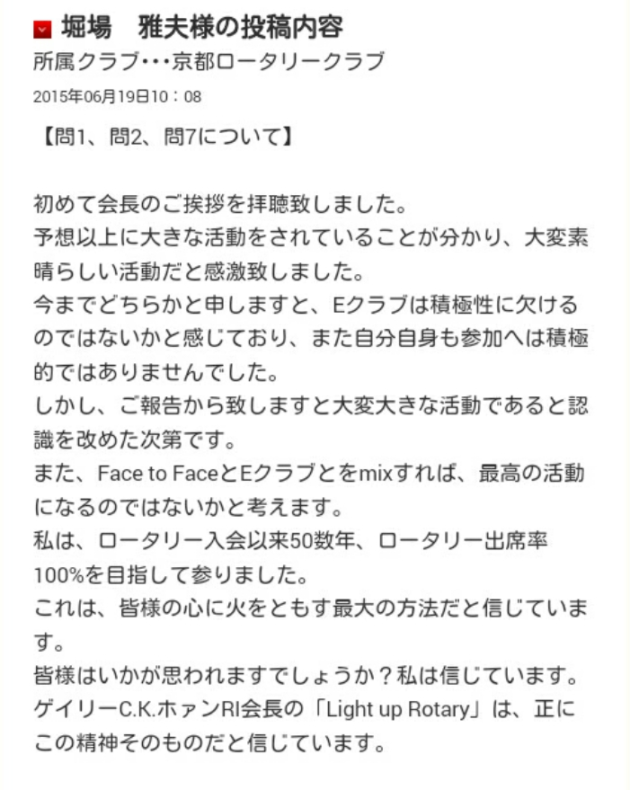
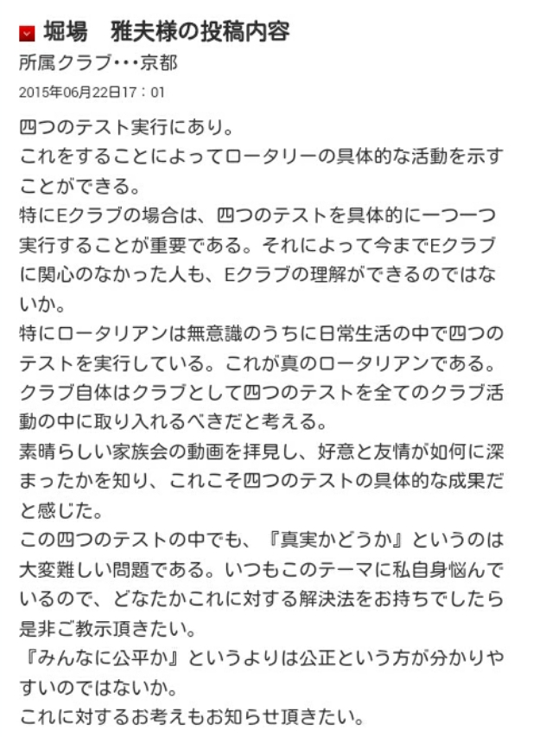
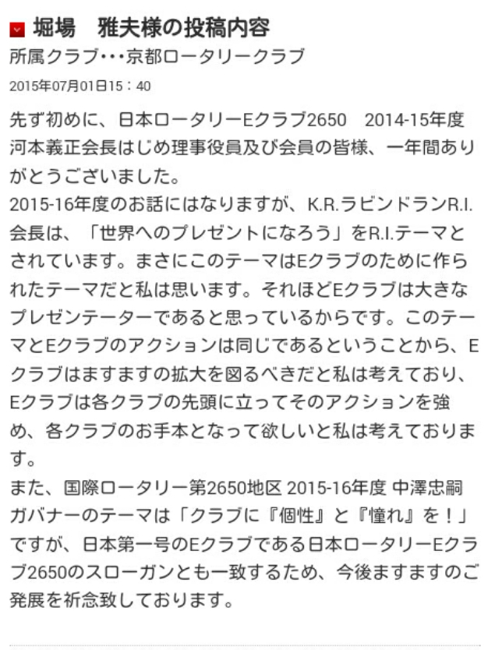
会員増強・拡大委員会
◇ 故堀場雅夫氏とＥクラブ
Notes:
昨年7月１４日にご逝去されました堀場雅夫様は５０数年間 １００％出席をされていました。出席というこだわりに堀場様は病床からパソコンを通じて１００％出席をまっとうされたのはご存じでしょうか？ 今までＥクラブに対して積極的ではなかったのですが6月１９日、２２日、そして人生最後のロータリー出席として７月１日にＥクラブ出席投稿されました。
これまで思っていたＥクラブではなかったことに感激され、「Ｆａｃｅ Ｔｏ ＦａｃｅとＥクラブとをミックスすれば、最高の活動になると考えます」と投稿されています。
まさに１年が経ち規定審議会により、実現可能となりました。 逆に言えば既存のＥクラブもおちおちしていられなくなったことも事実です。それぞれのクラブが柔軟性を取り入れて より進化したロータリークラブを独自のアイデンティティーで形成できる素晴らしいロータリーが誕生するのではないでしょうか！！

Slide 7
会員増強・拡大委員会
◇ Ｅクラブへアクセス
メークアップ方法 http://rotaryeclub2650japan.org/
STEP １
「メークアップはこちら」ボタンからメークアップの議題に対する投稿を記入するページへ移動してください。
STEP ２
議題に対して300文字以上～1,000文字以内で意見等を投稿してください。その際に、氏名・メールアドレス・所属クラブをご記入ください。（300文字未満の場合はMake-Upが認められませんのでご注意ください。）
STEP ３
メークアップ証明書の発行手数料として￥1,000（税込）が必要となります。お支払方法はカードでの決済となりますので、そのまま決済処理ページへ進みお手続き下さい。お支払方法はクレジットカード（VISA ・ MASTER Card）での決済となります。
STEP ４
カード決済処理が完了しましたら、投稿いただいた際のアドレス宛にメークアップ証明書（PDF）を添付したメールを送付させていただきます。
STEP ５
送付された証明書をプリントアウトし、所属クラブで手続きをしていただければメークアップは完了です。
Notes:
では、実際にEクラブとアクセスしてみましょう！堀場パストガバナーが最後に投稿された「Face to FaceとEクラブとミックスすれば、最高の活動になる。」
中嶋委員よろしくお願いします。

Slide 8
会員増強・拡大委員会
◇ 現在ある衛星クラブ
2750東京多摩せいせき 衛星クラブ
2510札幌幌南ライラック 衛星クラブ
2530福島しんたつ絆 衛星クラブ
2830八戸中央西 衛星クラブ
34地区中 ４地区
（４クラブ）
Notes:
続きまして衛星クラブですが、２０１３年の規定審議会で承認されて３年が経ちましたが、日本ではまだ３クラブと増えていません。
では衛星クラブとはどのようなクラブかご説明致します。

Slide 9
会員増強・拡大委員会
2016規定審議会結果の有効活用
☆ 例会の柔軟性（毎月最低２回の例会開催）
☆ 出席規定の柔軟性
☆ 入会金規定の廃止
☆ 会員身分の柔軟性
☆ ローターアクターと学友が入会できる
☆ 従来型クラブとＥクラブの区別が無くなった
働き盛りの若年層が入会しやすく、またロータリー活動が
活発にできる環境の整備ができるようになりました。
Notes:
最後になりました規定審議会可決事項ですが、もう既に皆様もご存じで 各クラブは戸惑っておられるものと思います。 もうロータリーではない！っというロータリアン。またこれでロータリーが今までよりもっと素晴らしく進化したものになり退会しようと思っていた人もいれば、これで退会を考えている人もいるかも知れません。しかしながら時代の変化や５年後１０年後を考えますと無視するわけには行きません、いかにこれらを順応してより良いロータリーに仕上げて行くかがカギとなるのではないでしょうか？本日の基調講演、革新性と柔軟性のプログラム、そしてソーシャルネットの活用を考えますとクラブそれぞれが独自性をもって知恵を絞り、創意工夫をもって素晴らしいクラブ創りに専念する時期が来たのではないでしょうか！！
本日の革新性と柔軟性の試験的プログラムが２０１７年の２年間をもって参加１０００パイロットクラブが終了します。２年間の良好な結果となれば それを反映して２０１９年の規定審議会では、さらに緩和された柔軟なものになるとも言われております。 そういった意味で３年後５年後１０年後を見据えて各クラブ様の戦略計画のもと取り組んで頂ければと思います。

Slide 10
ロータリー不変の「基本理念」
会員増強・拡大委員会
「ロータリーの目的」や「中核的価値観」ロータリアンの行動規範を示す「四つのテスト」はいつの時代においても不変であるが、クラブや地区の組織運営は時代の変化とニーズにマッチするように変えて行かなければ組織の維持発展が難しくなる。
２

Slide 11
１９９７年から会員減少、その原因
会員増強・拡大委員会
・バブル崩壊による経済悪化、中小企業減少
・ＮＰＯ団体が激増、草の根ﾎﾞﾗﾝﾃｨｱ誰でもできる
・インターネットによる情報収集が膨大
・異業種交流団体や教育セミナー開催
・ﾛｰﾀﾘｰｽﾃｰﾀｽと若い世代の価値観とのギャップ
・働き盛りの世代に昼例会（95%）とホテル（高い）
・公共認知度低い（ｿｰｼｬﾙﾒﾃﾞｨｱ利用への転換鈍）
３

Slide 12

２０１０年からＲＩ戦略計画スタート
会員増強・拡大委員会
・１９９８年ＲＩ調査で地域からの認知度低さ知る
・３つの優先項目（ｸﾗﾌﾞのｻﾎﾟｰﾄ強化・人道奉仕
の重点化と増加・公共ｲﾒｰｼﾞと認知度向上）
・クラブのサポート強化の具体化
○クラブの刷新性と柔軟性を育てる
○例会の柔軟性
○例会頻度の柔軟性
○ＣＬＰ（クラブリーダーシッププラン）の強制
○会員基盤の多様性を奨励
○準会員、法人会員、衛星会員、ﾎﾞﾗﾝﾃｨｱ（ＮＰＯ代表）会員etc
○会員の勧誘と維持を改善する
○職業分類の柔軟化と適用廃止etc
○ダイナミックな新クラブを結成する
○学友クラブ、米山クラブ、ＲＡＣクラブ
○Ｅクラブ通常例会化、通常クラブのＥクラブ化
○多様な種類の衛星クラブetc
４

Slide 13
会員増強・拡大委員会
ロータリークラブの現況
５

Slide 14
世界・日本・2650地区の会員数状況
会員増強・拡大委員会
（2015年12月現在）
・ 世界 クラブ数・・・34,781 会員数・・・1,214,816人（女性15%）
増加国 （韓、独、印、台） 減少国 （米、日、豪、ｶﾅﾀﾞ）
・ 日本
クラブ数・・・2,287 会員数・・・88,785人(女性8%)
1996年13万人（20年で30%減）
・ 2650地区
クラブ数・・・97 会員数・・・4,625人(女性3.7%)
1997年6713人（20年で30%減）
※日本ﾗｲｵﾝｽﾞ1993年168000人➡2013年10万人に減
家族会員（年会費１万）で驚異的に増で2015年123000人
６

Slide 15
2650地区の会員数推移
（2015年12月末）
会員増強・拡大委員会
3

Slide 16
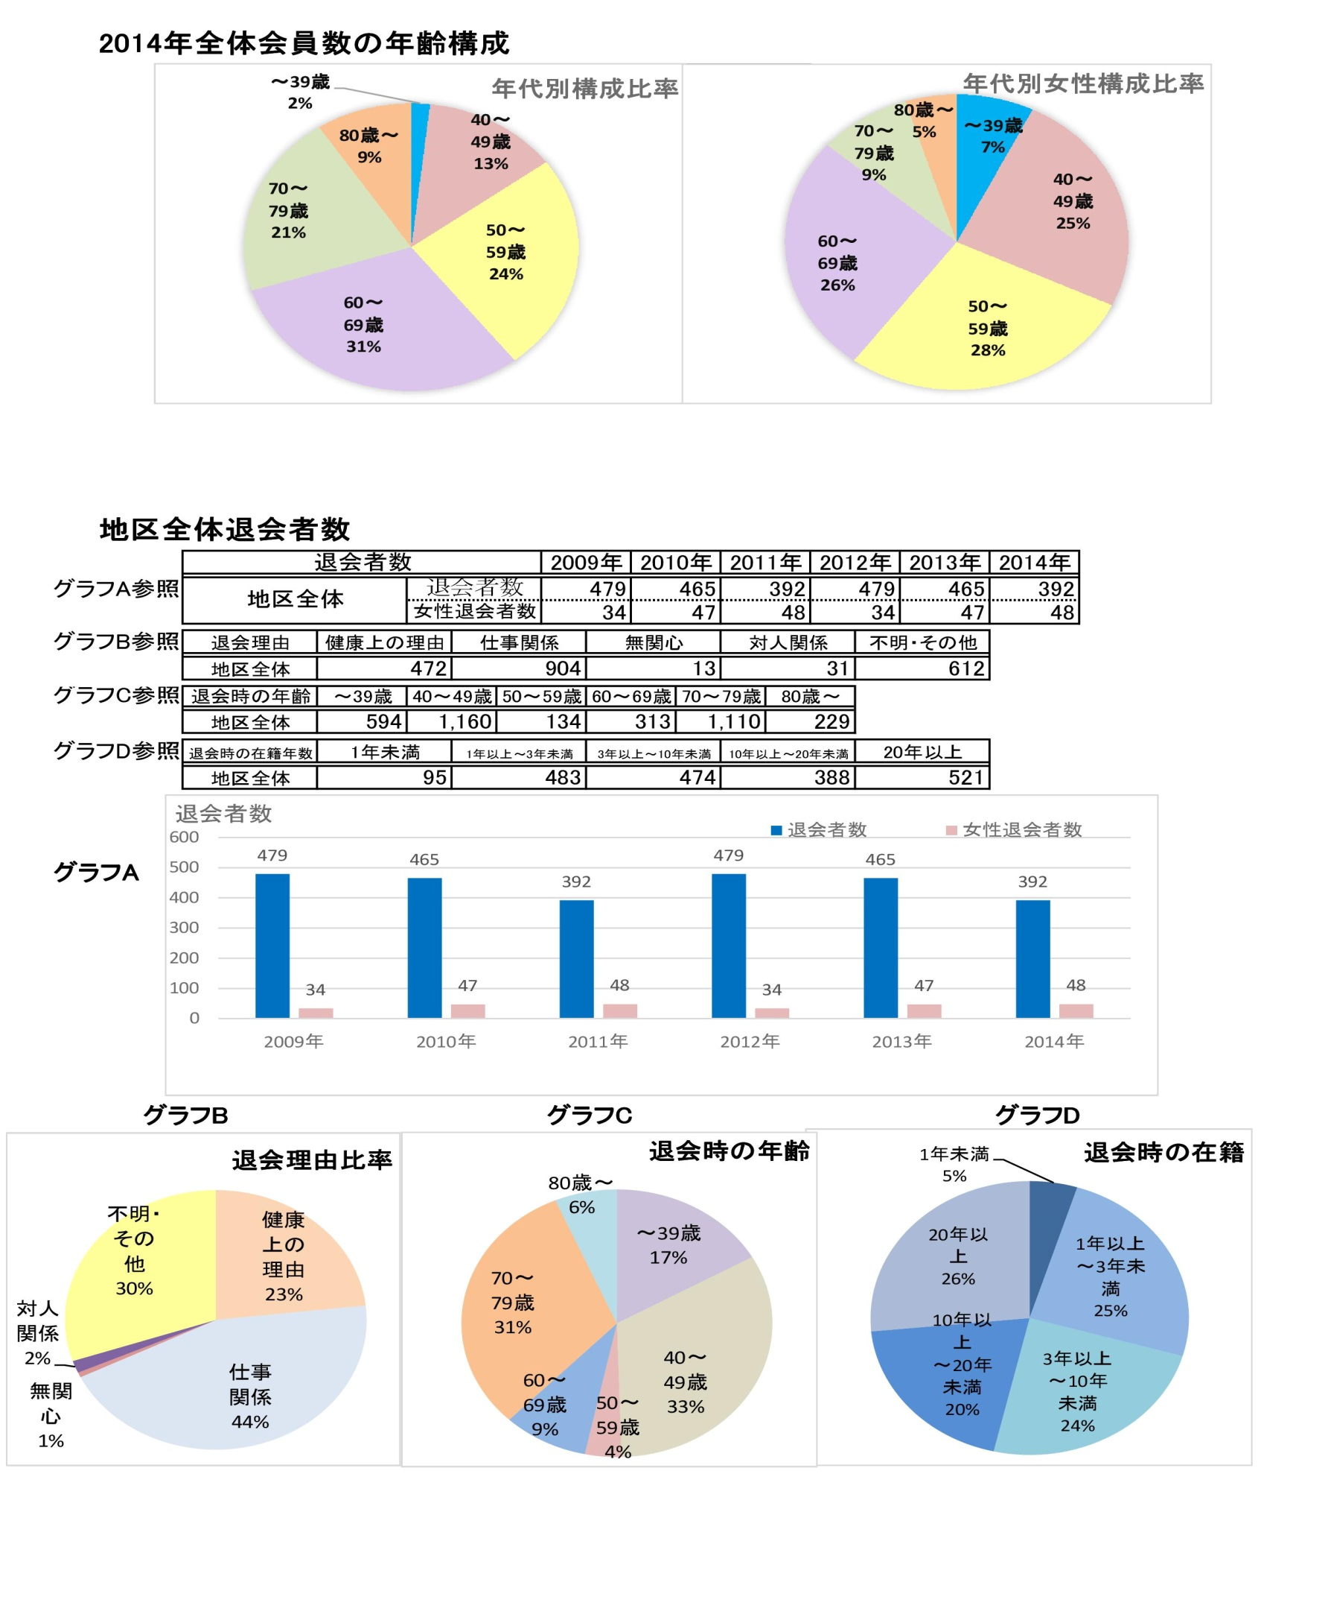
会員増強・拡大委員会
退会者について
注目
1７

Slide 17
退会防止
会員増強・拡大委員会
一声運動
会員相互の声がけによる意識啓蒙
魅力づくり
新入会員から見たクラブの評価
奉仕事業
参加したいと思う奉仕プロジェクトを
会員基盤の強化
１８

Slide 18
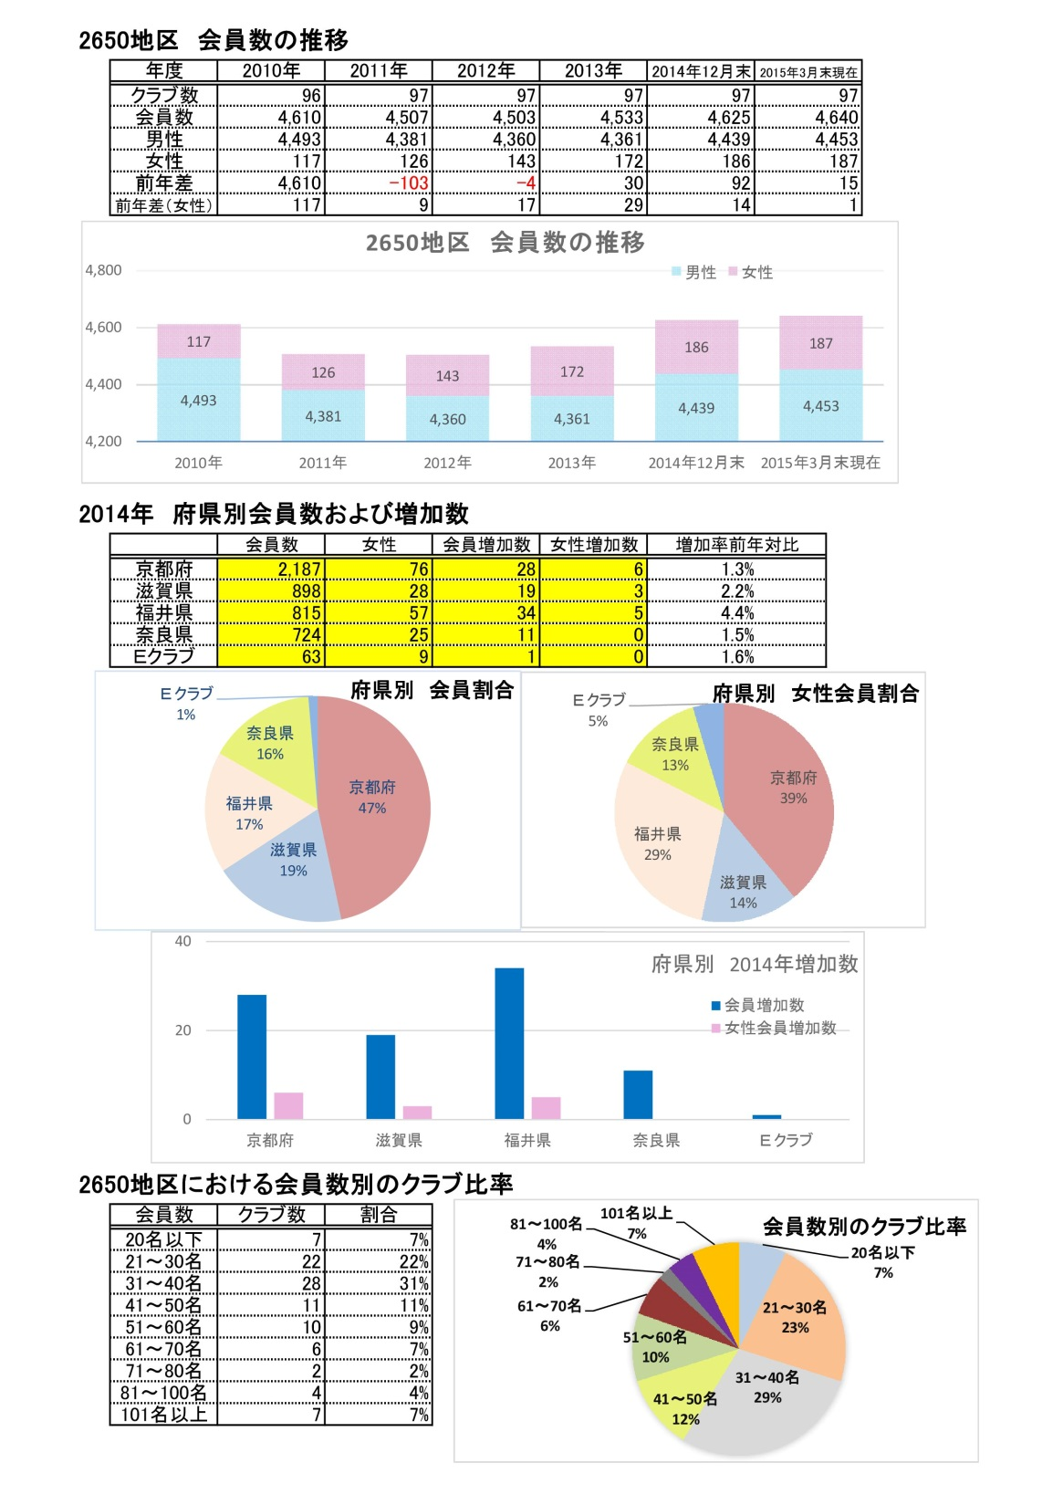
会員増強・拡大委員会
60%
1９

Slide 19
会員増強・拡大委員会
増強実践シュミレーション
～クラブ規模に応じた増強案～
委員 池田祥司
２０
Notes:
渡邉委員の説明を受け、ここからは、会員増強における実践シミュレーションについてお話します。
このコーナーでは、サブタイトルにもありますように当初、クラブ規模別に３名の発表者により説明をする予定でした。
会議を重ね、案を持ち寄りますと、課題そして方策について、共通することが多くありました。そこで、委員会で共通点についてとりまとめ、一本化して説明をさせて頂きます。
渡邉委員の説明にもありましたように、会員数40名以下のクラブが過半を占めておりますので、説明の便宜上このゾーンに主眼をおいてお話ししますが、とうか自クラブの状況に置き換えて、お聞き頂けたらよろしいかと思います。

Slide 20

会員増強・拡大委員会
各クラブが抱えている課題集
97ｸﾗﾌﾞ合同増強会議（2/27） 〈少数会員クラブの現状問題〉
● 財務が厳しく事業費など捻出できない
● 固定経費や事務局費が負担である
● 出席免除会員や高齢者が多く、奉仕事業など動員的に苦しい
● 大きな事業もできず認知度アップ図れない、また事業の達成感を共有分かち合えない
● 少ないため地区行事や、その他の行事出席が困難である
● 少ないため例会に活気が無い
● 居心地が悪い
● 少ないためゲストスピーカーを呼びにくい、又ゲストスピーカーに申し訳ない
● 少ないため情報量も少なく、ロータリアン同士の交流交友も少ない
● 入退会の出入りが激しく３年未満会員でクラブ運営をしている
● 過疎地で企業数も少なく勧誘対象者も少ない
● 勧誘対象者には全部回った、元ロータリアンに戻って来てもらいたい
Notes:
まずは、今年の２月２７日に開催されました97クラブ合同増強会議で、クラブの規模別で意見交換がされた中、少数クラブから出された課題を紹介させて頂きます。
「財政が厳しく事業費など捻出できない」、固定経費や事務局費も割高になります。
「出席免除会員や高齢者が多く奉仕事業など、動員的に苦しい」
「大きな事業ができない」、「行事出席が困難」
「会員が少ないため例会に活気がない」、「ゲストスピーカーに申し訳ない」
「入退会の出入が激しく３年未満会員でクラブ運営をしている」
最後の二つは「勧誘する対象者が少ない」と言った切実なものです。

Slide 21
会員増強・拡大委員会
２６５０地区共通課題は！
★４０名以下のクラブ編（２６５０地区では６０％が４０名以下）
※従来の運営だと４０名が財務の分岐点
※財務と人数的にも奉仕事業に支障
※例会も活気が無く寂しく、情報交換も乏しい
背景にはエリアと会員層
１、過疎地域にある少数クラブ
２、人口密集地域（都会or県庁所在地）にある少数クラブ
３、高齢者会員が多い少数クラブ
Notes:
これらの、課題から見えてくる共通課題は、大きく分けて以下の３つだと思われます。
①一つ目はやはり財政上の問題
②次に、ロータリークラブの基本といえる、奉仕事業について、「思ったような奉仕活動ができない」ということ。
③そして３つ目は、例会や行事など、「クラブ運営が困難となること」です。

Slide 22
会員増強戦略計画
会員増強・拡大委員会
流れ：「会員増強計画の実践」
会員増強の必要性とその共有
3
自分のクラブを知る
2
長期計画に基づいた会員増強戦略の立案
5
会員増強の実践
6
4
1
どんな増強をしたいのか？（理想クラブへ）
維持・退会防止への理解
Notes:
このような課題を克服するため、次のような『会員増強戦略計画』を立て、実践していくことが有効と思われます。
その流れを説明しますと、
①自分のクラブを知る
②会員増強の必要性とその共有
③どんな増強をしたいのか
④長期計画、会員増強戦略の立案
⑤会員増強の実践
⑥維持・退会防止への理解

Slide 23
会員増強戦略計画
会員増強・拡大委員会
流れ：「会員増強計画の実践」
会員増強の必要性とその共有
3
自分のクラブを知る
2
長期計画に基づいた会員増強戦略の立案
5
会員増強の実践
6
4
1
どんな増強をしたいのか？（理想クラブへ）
維持・退会防止への理解
Notes:
まずは「自分のクラブを知る」ことです。

Slide 24
会員増強・拡大委員会
自分のクラブを知る
①クラブの短所 （クラブの課題）
・会員数が少なくクラブに活気がない
・奉仕活動等の規模や内容が限られる
・会費収入が少なく、財政的に厳しい
②クラブの長所 （クラブの個性、増強戦略立案のヒント）
・規模が小さいため、機動力のある活動ができる
・新しいことをするときに、意思統一が図りやすい
・会長、幹事等の歴任者が多く、組織や地区に精通している
Notes:
ご自分のクラブを、今一度みつめなおしてください。
クラブの特徴として、長所や短所が多く考えられると思いますが、「短所」はまさにクラブが抱えている課題であります。また「長所」はクラブの個性であり、増強を行っていく上での武器となりうると思います。
まずは、自クラブの現状を把握してください！

Slide 25
会員増強戦略計画
会員増強・拡大委員会
流れ：「会員増強計画の実践」
会員増強の必要性とその共有
3
自分のクラブを知る
2
長期計画に基づいた会員増強戦略の立案
5
会員増強の実践
6
4
1
どんな増強をしたいのか？（理想クラブへ）
維持・退会防止への理解
Notes:
そして、「会員増強の必要性とその共有」ですが、

Slide 26
会員増強・拡大委員会
会員増強の必要性とその共有
〔会員増強の必要性〕
・自クラブの活発な運営のため
・奉仕活動等の充実
〔会員増強の必要性の意識共有〕
・会員全員で増強に対する意識を共有する
Notes:
「会員増強の必要性」まさに、自クラブの活発な運営のためであり、「ＲＩのため」でも「地区のため」でもありません！
会員増強をし、充実した奉仕活動を行うことこそ、その必要性であると言えます。
そして、この意識をクラブ全員で共有することが大切です。クラブ一丸となって行動することが、より大きな成果をもたらします。

Slide 27
会員増強戦略計画
会員増強・拡大委員会
流れ：「会員増強計画の実践」
会員増強の必要性とその共有
3
自分のクラブを知る
2
長期計画に基づいた会員増強戦略の立案
5
会員増強の実践
6
4
1
どんな増強をしたいのか？（理想クラブへ）
維持・退会防止への理解
Notes:
会員増強の必要性を共有した次に考えるのは、「どのような増強をしたいか？」ということです。

Slide 28
会員増強・拡大委員会
会員数の目標を考える！
・いったい何人のクラブに成りたいのか？会員間ではっきりさせる。
会員（長期）目標 名を明確に
「居心地の良い人数」
⇔「本来あるべき人数（目標）」
【POINT!】 常識外の、高い目標設定
Notes:
ここでまず、考えなければならないのは、「会員数の目標」です。
クラブが理想的な活動を行うために、何名が必要かという目標です。単年度の目標ではなく、「長期的な目標」ということが大切です。
具体的な数字、５０とか１００とか。
クラブ創立時の数字、ＭＡＸの数字。

Slide 29
会員増強・拡大委員会
会員増強の数字を確認・・・
●クラブの会員数 名
●純増目標 名 （ ％UP)
男性 名／女性 名
【純増目標】
５％ １０％UP？
平均？ 上位？
人数？ 構成比？
●退会者 名
●入会を目標とする人数
名
3年後5年後の会員数（中期目標）
Notes:
長期目標が定まりましたら、「会員増強の数字」を確認してください。
「現在のクラブ会員数」ですが、表面上の数字だけ見ずに実質的な人数も考慮してください。
会員数は４０名余りですが、出席免除会員やあまり例会や奉仕活動に参加しない会員数を除くと実質２０名程度だ、といったクラブの報告例もあります。
お話が前後しますが、長期目標を立てる時、このような点にも注意が必要かと思います。
話を戻しまして、クラブ会員数の次は「純増目標」。例えば５％アップ等のパーセンテージであったり、何名という具体的な数字、もしくは地区平均まで、県内の上位にといった、様々な形が考えられます。
各クラブ様の個別な事情に応じて立てられることが重要です。
さらに、転勤や健康上の理由でご退会される人数を把握し、
中期の目標を視野に入れながら、入会を目標とする人数が決まってきます。

Slide 30
会員増強戦略計画
会員増強・拡大委員会
流れ：「会員増強計画の実践」
会員増強の必要性とその共有
3
自分のクラブを知る
2
長期計画に基づいた会員増強戦略の立案
5
会員増強の実践
6
4
1
どんな増強をしたいのか？（理想クラブへ）
維持・退会防止への理解
Notes:
そこで「長期計画に基づいた会員増強戦略の立案」を行います。

Slide 31
会員増強・拡大委員会
課題解決のきっかけ作り
ダイナミックに運営の仕組みを変える
（成功事例と規定審議会での制定案から）
・クラブの刷新性と柔軟性
・例会の柔軟性
・例会頻度の柔軟性（規定審議会での制定案）
・ＣＬＰの強制
・会員基盤の多様性
・準会員 法人会員 衛星会員 学友会員 ＲＡＣ会員
主婦会員 ボランティア（ＮＰＯ）会員
Notes:
これは、先に述べました、各クラブが抱える「課題解決のきっかけ作り」として考えていだだければよいと思います。
従来から行われている方法や地区委員会でこれまで紹介させて頂いた成功事例、さらに今回の規定審議会制定案を活用して、運営の仕組みを工夫することが会員増強戦略につながります。

Slide 32
会員増強戦略計画
会員増強・拡大委員会
流れ：「会員増強計画の実践」
会員増強の必要性とその共有
3
自分のクラブを知る
2
長期計画に基づいた会員増強戦略の立案
5
会員増強の実践
6
4
1
どんな増強をしたいのか？（理想クラブへ）
維持・退会防止への理解
Notes:
では具体的な「会員増強の実践」のシミュレーションです。

Slide 33
会員増強・拡大委員会
具体的な実践方法として（シミュレーション）
会員増強を積極的に考えているか？
・現状でよい。
・特に考えていない。
ｎｏ
ｙｅｓ
新しい会員増強に対する取組みを考えているか？
・従来通りでよい。
・特に考えていない(人任せ)。
ｎｏ
ｙｅｓ
2016年規定審議会制定案の有効活用を考えているか？
・クラブ独自の取組みを実践。
・既存の手法をメインにする。
ｎｏ
ｙｅｓ
ａ.時間的方策
ｂ.経済的方策
ｃ.構造的方策
ａ.その他方策
Notes:
まずは具体的な会員増強の流れをチャートで説明いたします。
（表に沿って説明）
規定審議会制定案の活用には、各クラブ様でそれぞれのご対応があると思いますが、実践方法を大きく分類すると、図にありますように「４つの方策」があります。
それぞれについて、具体例を少し説明させて頂きます。

Slide 34
会員増強・拡大委員会
ａ.時間的方策
☆時間的制約があり入会を断念していた人を増強。
☆若い会員、職業的に昼例会出席が困難な会員を増強。
☆例会時間に代え、その時間を奉仕活動に充てる。
・例会時間の一部または全部の変更
（夜例会、ネット例会 …etc)
・例会開催日の柔軟性 （毎月最低２回の例会開催）
・出席規定の柔軟性 （各クラブの細則で決定できる）
Notes:
まずは、「時間的方策」ですが、
時間的、日程的制約があり、入会を断念していた人を増強しようというものです。
若い会員や、米田さまのご講演にもありましたように、職業的に通常の昼例会には出席が困難な方の勧誘にはかなり有効と思われます。
また、例会時間を変更することにより、奉仕活動にその時間を充てるといった選択肢も出てきます。
具体的には、例会時間の変更、夜例会、ネット例会等です。
例会開催日の柔軟性。「毎月最低２回の例会開催」と制定されました。
また、これと合わせ、出席規定も各クラブの細則で決定できることとなりました。

Slide 35
会員増強・拡大委員会
ａ.時間的方策
＜赤字は2016規定審議会制定案を有効活用＞
☆時間的制約があり入会を断念していた人を増強。
☆若い会員、職業的に昼例会出席が困難な会員を増強。
☆例会時間に代え、その時間を奉仕活動に充てる。
・例会時間の一部または全部の変更
（夜例会、ネット例会 …etc)
・例会開催日の柔軟性 （毎月最低２回の例会開催）
・出席規定の柔軟性 （各クラブの細則で決定できる）
Notes:
（クリック）
赤字は2016規定審議会制定案を有効活用したものです。

Slide 36
会員増強・拡大委員会
ｂ.経済的方策
☆経済的条件が参入障壁となっていた会員を増強。
☆特に若年層に有効。
・会費の一部免除、減額。
・例会場の変更や開催時間の変更による例会費用の圧縮。
・入会金規定の廃止。
Notes:
つぎは、「経済的方策」です。
経済的条件が参入障壁となっていた会員を増強対象とするもので、特に、若い会員を増強する場合に有効と思われます。
具体例としては、会費の一部免除。
例会場の変更や開催時間の変更による例会費用の圧縮。
米田さまのお話にもありましたように、例会での食事を取りやめ、その分を会費圧縮につなげるという、思い切った例もご紹介いただきました。
また、入会金規定が廃止されました。クラブ運営とのバランスが難しいところですが、新入会員には入りやすくなった環境と言えるでしょう。

Slide 37
会員増強・拡大委員会
ｂ.経済的方策
＜赤字は2016規定審議会制定案を有効活用＞
☆経済的条件が参入障壁となっていた会員を増強。
☆特に若年層に有効。
・会費の一部免除、減額。
・例会場の変更や開催時間の変更による例会費用の圧縮。
・入会金規定の廃止。
Notes:
これも、赤字が規定審議会制定案を有効活用したものです。

Slide 38
会員増強・拡大委員会
ｃ.構造的方策
☆ロータリークラブの仕組みについての工夫。
☆変更された事項を有効に活用する。
・女性会員の積極的な勧誘。
・会員身分の柔軟性。
（職業人以外に善良市民奉仕者も会員対象となる）
・ローターアクトや学友も会員になれる（二重会員ＯＫ）。
Notes:
次は、「構造的方策」です。
ロータリークラブの仕組みについて、工夫を試みようというもので、今回変更された事項については、特に、活用の幅が広がります。
（クリック）

Slide 39
会員増強・拡大委員会
ｃ.構造的方策
＜赤字は2016規定審議会制定案を有効活用＞
☆ロータリークラブの仕組みについての工夫。
☆変更された事項を有効に活用する。
・女性会員の積極的な勧誘。
・会員身分の柔軟性。
（職業人以外の善良市民奉仕者も会員対象となる）
・ローターアクトや学友も会員になれる（二重会員ＯＫ）。
Notes:
従来から、提案されている、「女性会員の積極的な勧誘」は引き続き有効な増強手段ですが、
今回の制定案を受けて、
会員身分の柔軟性、職業分類の撤廃と、市民奉仕者も会員対象となるということ。
ロータアクターやロータリー学友もロータリアンとなれること、つまり二重会員ですが、
これらにより、飛躍的にロータリークラブ会員候補者の数が増加したということです。

Slide 40
会員増強・拡大委員会
ｄ.その他方策
☆色々な角度から工夫してみる。
・ゲスト例会等の企画。
（異業種交流会、公開例会、体験参加）
・近隣クラブとの合同例会（連携して会員候補を集める）。
・ソーシャルメディア（ＳＮＳ等）の活用。
Notes:
これらとは別に、「その他方策」として、
ゲスト例会等の企画、地区セミナーでも成功例として紹介させて頂きましたが、異業種交流会、公開例会、体験参加等があります。
また、近隣クラブとの合同例会等、複数のクラブが共同して事業を行うことの有効な手段と考えます。
さらに、高野地区広報委員長からのお話にもありましたように、ソーシャルメディアを有効に活用することは、会員増強のみならず、会員維持にも効果が発揮されるものと思われます。
以上、具体例を交えながら増強案の一部をお話ししてまいりましたが、多くのことを色々な角度から工夫し、各クラブ様で自クラブに最も適した会員増強を行ってください。

Slide 41
会員増強戦略計画
会員増強・拡大委員会
流れ：「会員増強計画の実践」
会員増強の必要性とその共有
3
自分のクラブを知る
2
長期計画に基づいた会員増強戦略の立案
5
会員増強の実践
6
4
1
どんな増強をしたいのか？（理想クラブへ）
維持・退会防止への理解
Notes:
そして、繰り返しになりますが、「維持・退会防止」をにも力を入れてください。

Slide 42
退会防止
会員増強・拡大委員会
一声運動
会員相互の声がけによる意識啓蒙
魅力づくり
新入会員から見たクラブの評価
奉仕事業
参加したいと思う奉仕プロジェクトを
会員基盤の強化
１８
Notes:
（さっと流す）

Slide 43
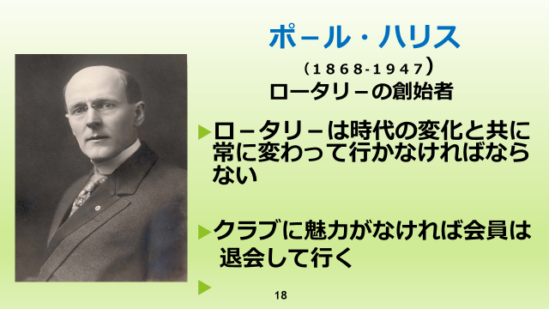

Notes:
〔岡崎委員長のまとめ文〕
今回の柔軟性を取り入れて工夫し、軌道修正し、幾度の試行錯誤をしながら各クラブが地域性や特性に合った運営を見出して行かれてはどうでしょうか？
直ぐには成果が出ないかもしれませんが、もっと落ち込むかも知れません、しかし予想以上の成果が出て魅力ある素晴らしいクラブに成長するかも知れません！
焦る必要はありませんが いずれ取り組まなければならない問題であることは間違いありません。
本日のセミナーにて各クラブ様が明日から動き出して頂けることを念願致します！
ご清聴ありがとうございました。

